Slide 1



ULOGA SINBIOTIKA U LIJEČENJU KRONIČNIH RANA nasl. doc. prim. dr. sc. Tamara SINOŽIĆ, dr. med. specijalistica obiteljske medicine

Slide 2
ŽIVOTOPIS
Od 1991. vlasnica Specijalističke ordinacije obiteljske medicine u Mošćeničkoj Dragi
Od 2020. suvlasnica poliklinike Vene Si u Poreču, zajedno s doc. dr. sc. Slavenom Suknaićem, dr. med. vaskularnim kirurgom i prim. Karlom Novačićem, dr. med., intervencijskim radiologom
2018. doktorirala na Medicinskom fakultetu Sveučilišta u Rijeci
Naslov doktorskog rada „Utjecaj edukacijske intervencije na kvalitetu života bolesnika s kroničnom venskom bolešću u skrbi liječnika obiteljske medicine”
Od 2022. naslovni docent na Katedri za obiteljsku medicinu Medicinskog fakulteta Sveučilišta u Rijeci
Aktivna članica:
European Wound Management Association (EWMA)
International Compression Club (ICC)
European Association of Fellows in Wound Healing (EAFWH)
Hrvatske udruge za rane (HUR)
Društva nastavnika opće/obiteljske medicine (DNOOM)

Slide 3
OSNOVE CIJELJENJA RANE
rana je prekid anatomskog i funkcionalnog kontinuiteta tkiva, bez obzira na etiologiju
regeneracija (obnova) vs reparacija (popravak)
obzirom na tijek cijeljenja razlikujemo:
- akutne rane
- kronične rane
faze cijeljenja:
hemostaza
upala
proliferacija ili granulacija
epitelizacija ili maturacija
Thiruvoth FM i sur. Current concepts in the physiology of adult wound healing. Plast Aesthet Res 2015.

Slide 5
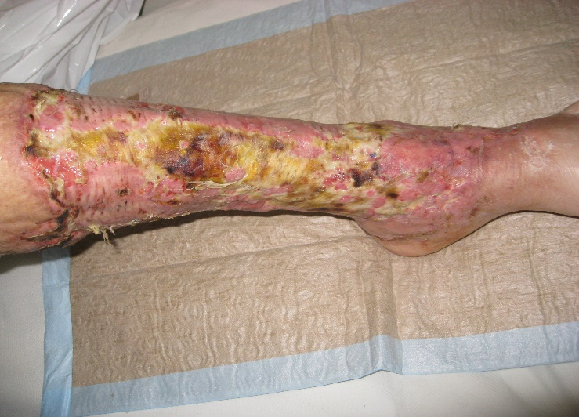
KRONIČNA RANA
najčešći poremećaj u cijeljenju u upalnoj fazi
najvažniji čimbenici otežanog cijeljenja ishemija i infekcija
formiranje biofilma: Pseudomonas aeruginosa, Escherichia coli, Peptostreptococcus sp., Staphylococcus aureus, Enterobacter sp., Klebsiella pneumoniae, Acinetobacter baumanii, Enterococcus faecalis
prevalencija:
- 1% odrasle populacije ima ili je imalo kroničnu ranu
- raste s dobi (2% >85 g.)
brojne komplikacije
visoki troškovi liječenja
snižena kvaliteta života

Slide 6
ČIMBENICI OTEŽANOG CIJELJENJA
1. VEZANI UZ BOLESNIKA:
dob, komorbiditeti, terapija, psihosocijalni status, bol, suradljivost
2. VEZANI UZ RANU:
lokalizacija, trajanje, dno rane, ishemija, infekcija, odgovor na terapiju
3. VEZANI UZ ZDRAVSTVENE DJELATNIKE:
znanje i vještine u dijagnostičko – terapijskim postupcima i intervencijama
4. VEZANI UZ ZDRAVSTVENE RESURSE:
dostupnost zdravstvenog sustava, učinkovitost, troškovi, naknada troškova
European Wound Management Association (EWMA). Hard to heal wounds: a holistic approach. 2008.

Slide 7
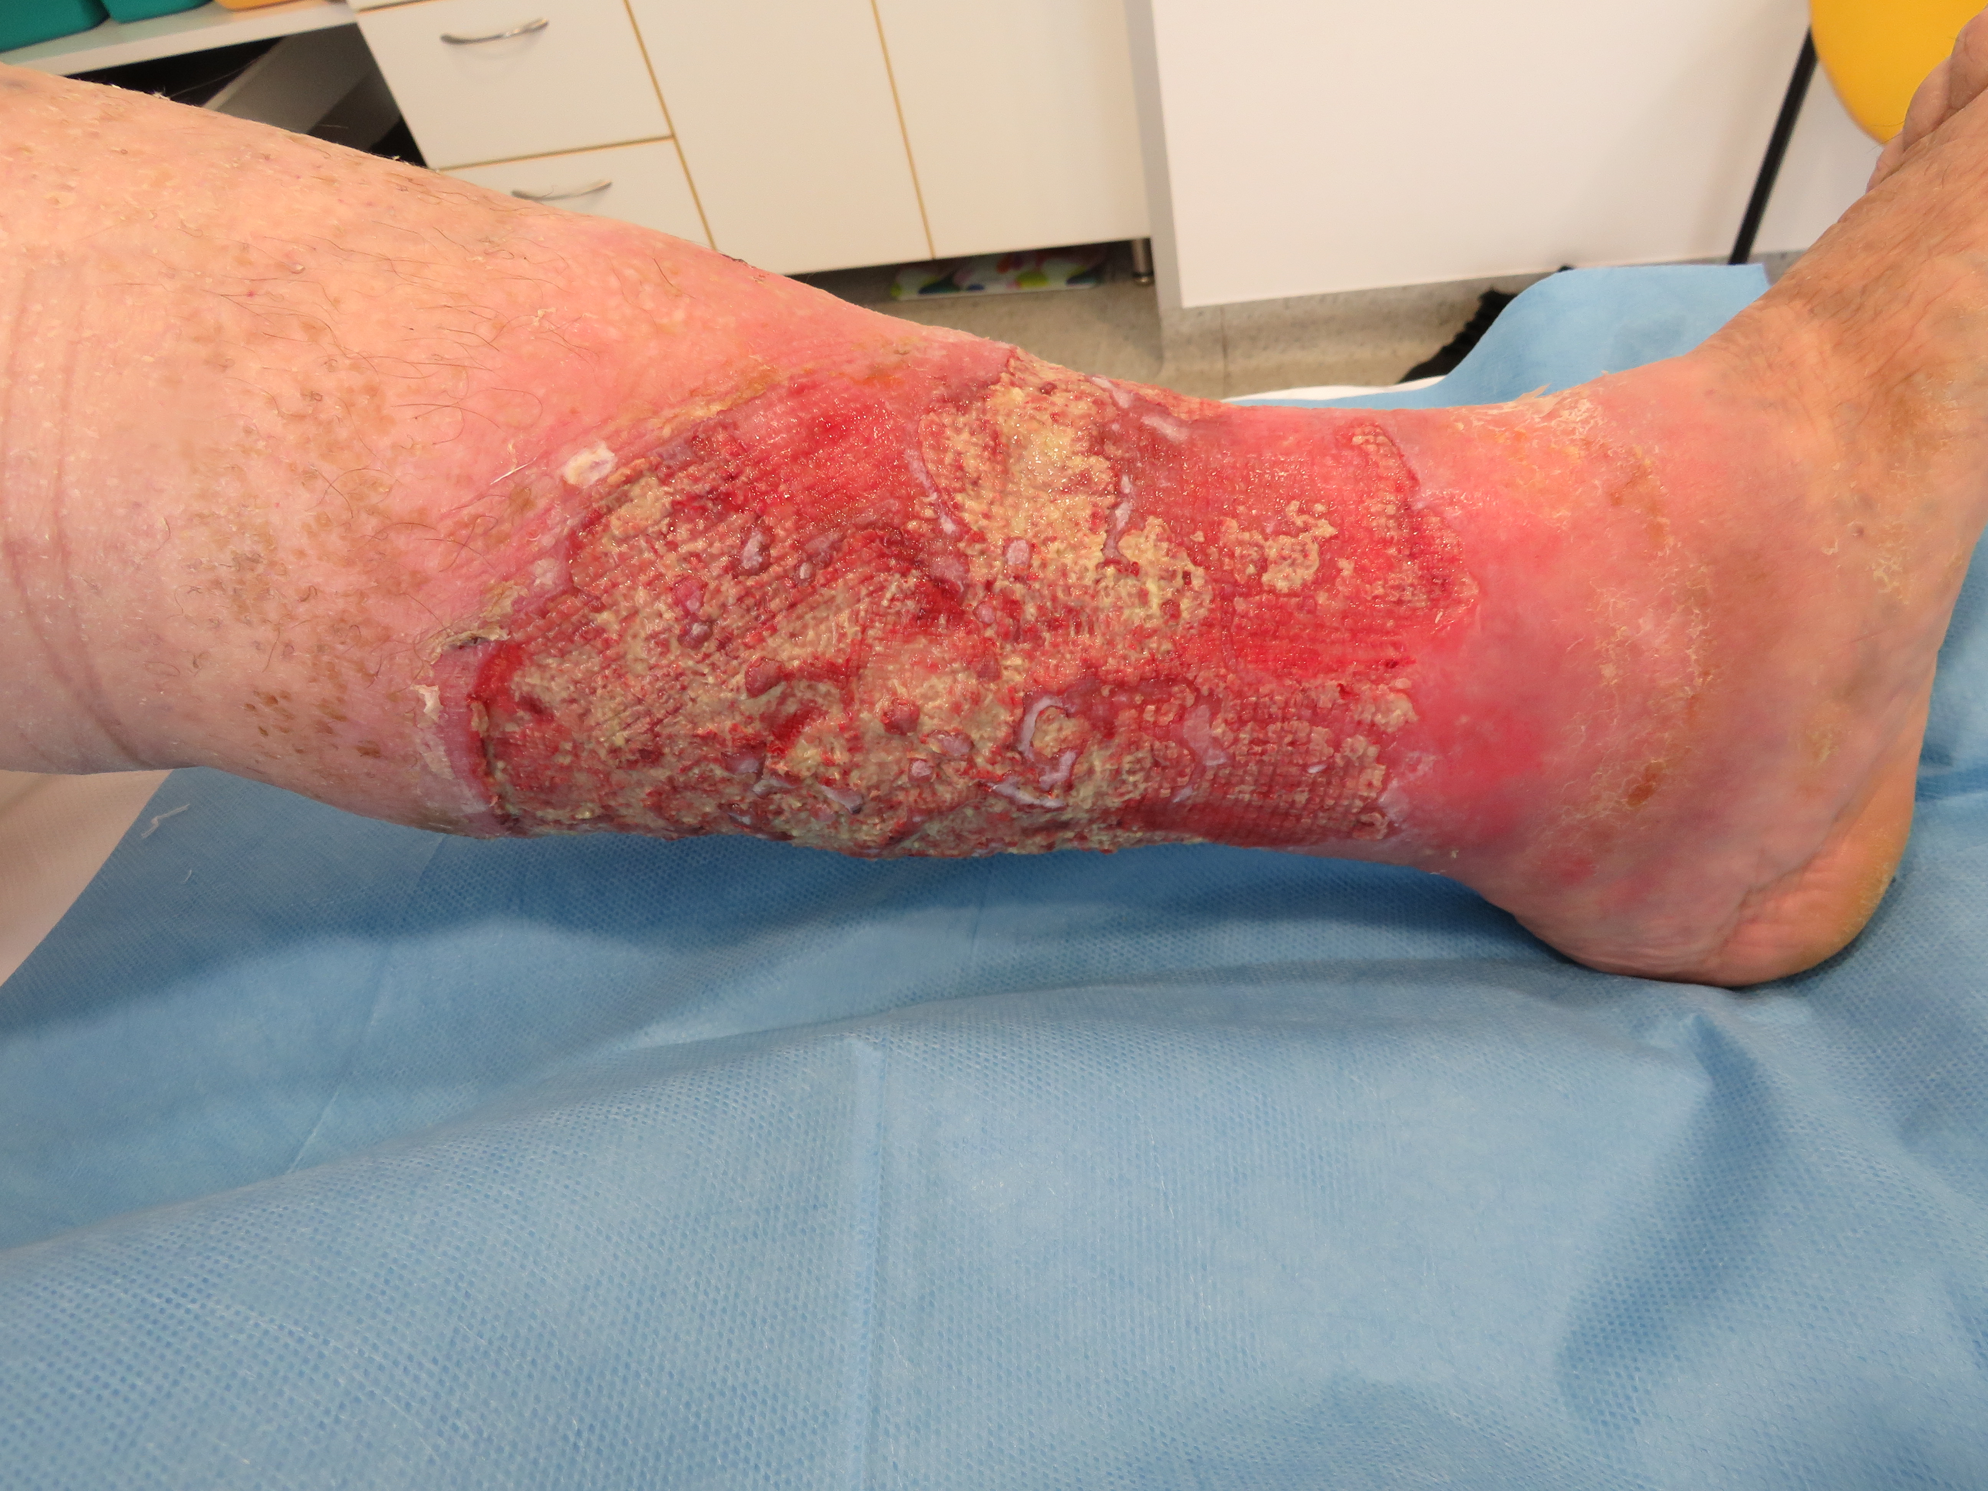
PRIKAZ BOLESNICE
56 g., trgovkinja, situirana Dijagnostika:
rana na lijevoj potkoljenici u trajanju od godine dana - bris rane: Pseudomonas aeruginosa
arterijska hipertenzija, hipotireoza - biopsija rane 2x: upala, nema znakova maligniteta
th. lisinopril, levotiroksin - CD arterija i vena nogu: insuficijencija obje VSP
prvi pregled 08.04.2022. lijeva potkoljenica medijalno lijeva potkoljenica lateralno

Slide 8
ETIOLOŠKO I ADJUVANTNO LIJEČENJE
LOKALNO LIJEČENJE RANE
- TIME koncept
- Trokut procjene
Venska rana: kompresivna terapija, kirurške, endovenske metode
Arterijska: revaskularizacija: kirurška, endovaskularna, hibridna
Rana dijabetičkog stopala: kontrola infekcije, offloading, revaskularizacija
Dekubitus: kontrola pritiska, infekcije
Atipične rane: u ovisnosti o etiologiji
PROBIOTICI - SINBIOTICI - PREBIOTICI
Hiperbarična oksigenoterapija (HBOT)
Kožni / Tkivni presadci
Nutritivna terapija
Supstituti kože (ECM u spreju)
Faktori rasta
Polarizirano svjetlo
Karboksiterapija
…….

Slide 9
ZAŠTO PROBIOTICI U CIJELJENJU RANA?
Kompeticija s patogenima za vezna mjesta na tkivu
Kompeticija za iskoristivost nutritijenata
Proizvodnja antipatogenih molekula
Stimulacija epitelne barijere
Modulacija imunološkog odgovora
Antiinflamatorni učinak
Inhibicija rasta planktonskih Gram poz. i Gram neg. bakterija
Ograničavanje/sprečavanje stvaranja biofilma interferencijom u komunikaciji među bakterijama tzv. quorum sensing-u
Poticanje cijeljenja povećanim stvaranjem ceramida u keratinocitima uz očuvanje lipidne barijere kože
Stvaranje kiselih produkata – mliječne kiseline koja zakiseljuje tkivo i djeluje baktericidno
Neki sojevi proizvode bakteriocine
Bădăluță VA, Curuțiu C, Dițu LM, Holban AM, Lazăr V. Probiotics in Wound Healing. Int J Mol Sci. 2024.

Slide 10
OSOVINA CRIJEVO - KOŽA
intaktna koža i sluznica GI trakta prirodne barijere
naseljena brojnim mikroorganiznima koji s čovjekom žive u simbiozi
OSOVINA CRIJEVO –KOŽA
transfer probiotika iz crijeva putem krvotoka u ostale dijelove tijela
najčešće korišteni probiotici iz porodice Lactobacillus i Bifidobacterium
Lactobacillus plantarum, L. acidophillus, L. fermentum L. paracasei, L. rhamnosus, L. bulgaricus, L. reuteri, L. delbreuckii, L. salivarus
Bifidobacterium lactis
ostali sojevi: npr. Saccharomyces
Mahmud R et all. Impact of gut microbiome on skin health: gut-skin axis observed through the lenses of therapeutics and skin diseases.Gut Microbes.2022.

Slide 11

SINBIOTICI U LIJEČENJU RANA
Sinbiotici su proizvodi koji sadrže probiotike i prebiotike
Peroralna i topička primjena pozitivno djeluje na smanjenje incidencije infekcije i na formiranje biofilma
Topička primjena: u vidu otopine, masti, kreme ili gela
Oprez kod kirurških rana ili opeklina
Istraživanja na animalnim modelima
Klinička istraživanja
ŠTO JOŠ OČEKUJEMO?
napredak tehnologije i genetski inženjering
implementacija sinbiotika u gelove (hidrogel), alginate, filmove ili pjene za prekrivanje rana
POKRIVALA ZA RANE
PASIVNA AKTIVNA

Slide 12
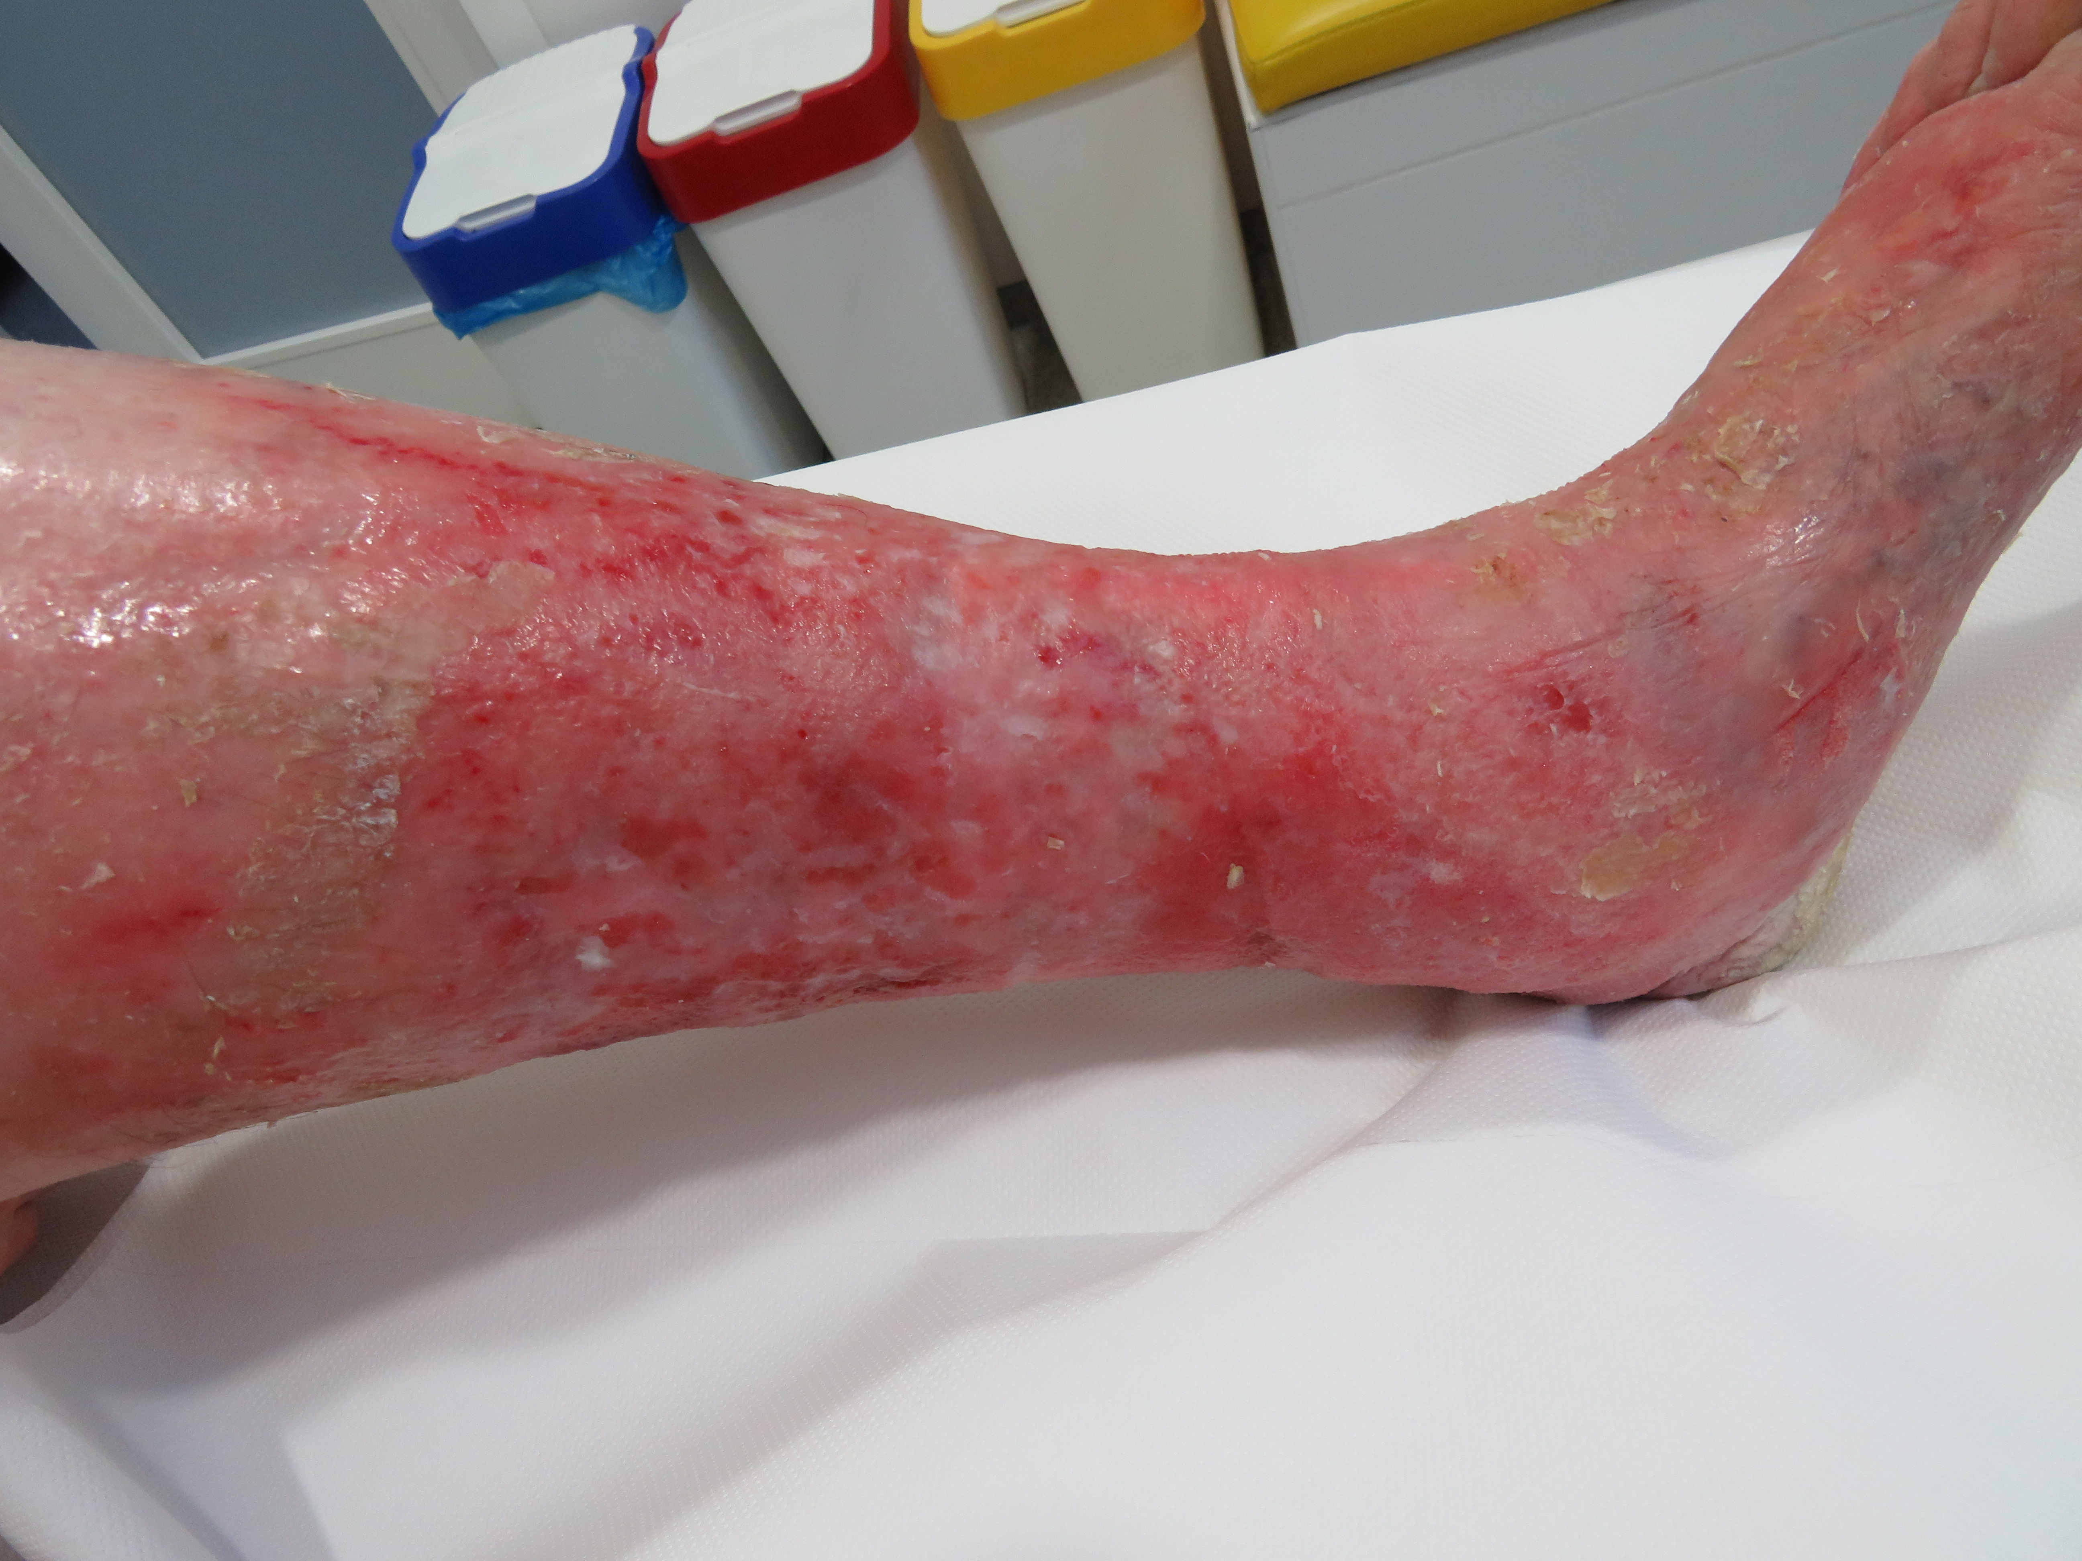
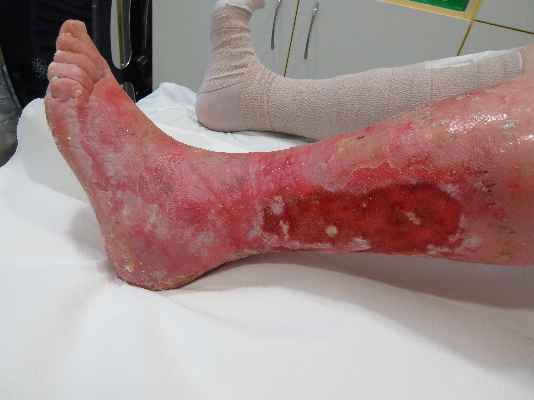
NAKON 9 MJESECI LIJEČENJA
Lokalno liječenje 2-3x tjedno previjanje
Nutritivna potpora
Kompresivna terapija
Endovenski zahvat : EVLA VSP
23.01.2023. lijeva potkoljenica medijalno lijeva potkoljenica lateralno

Slide 13
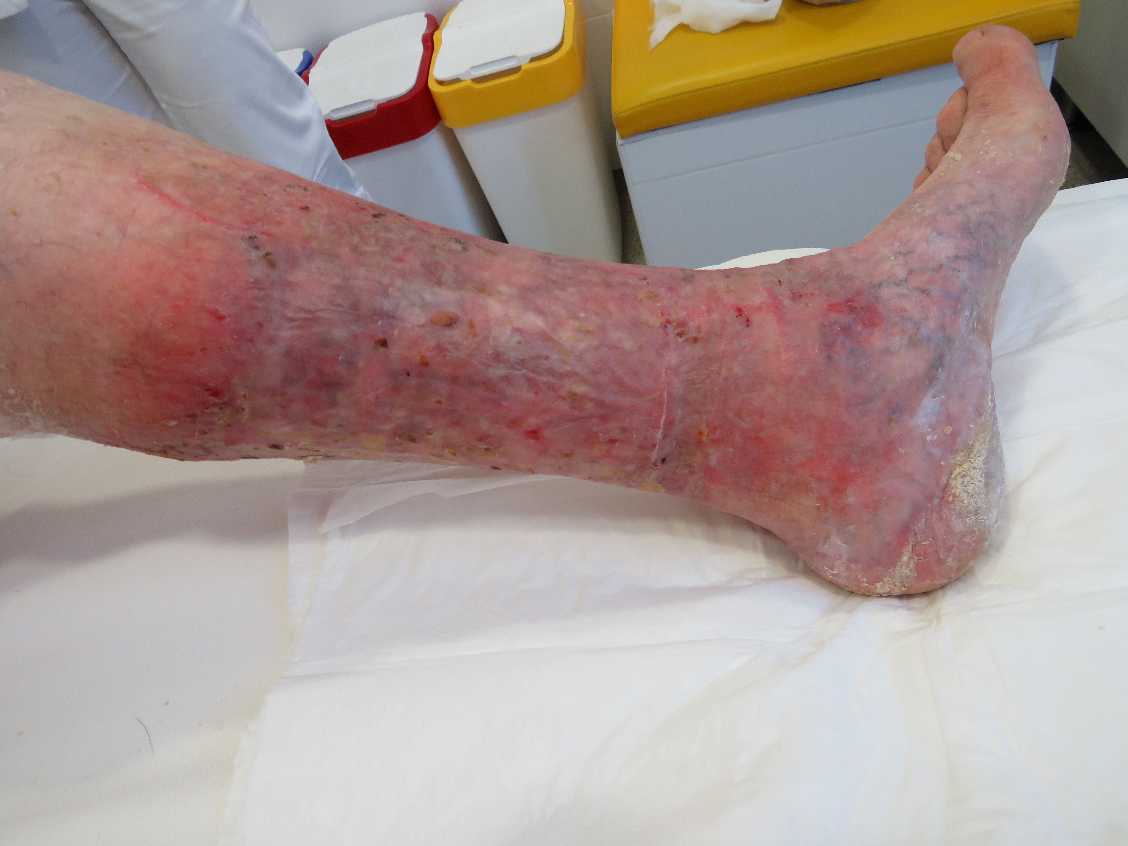
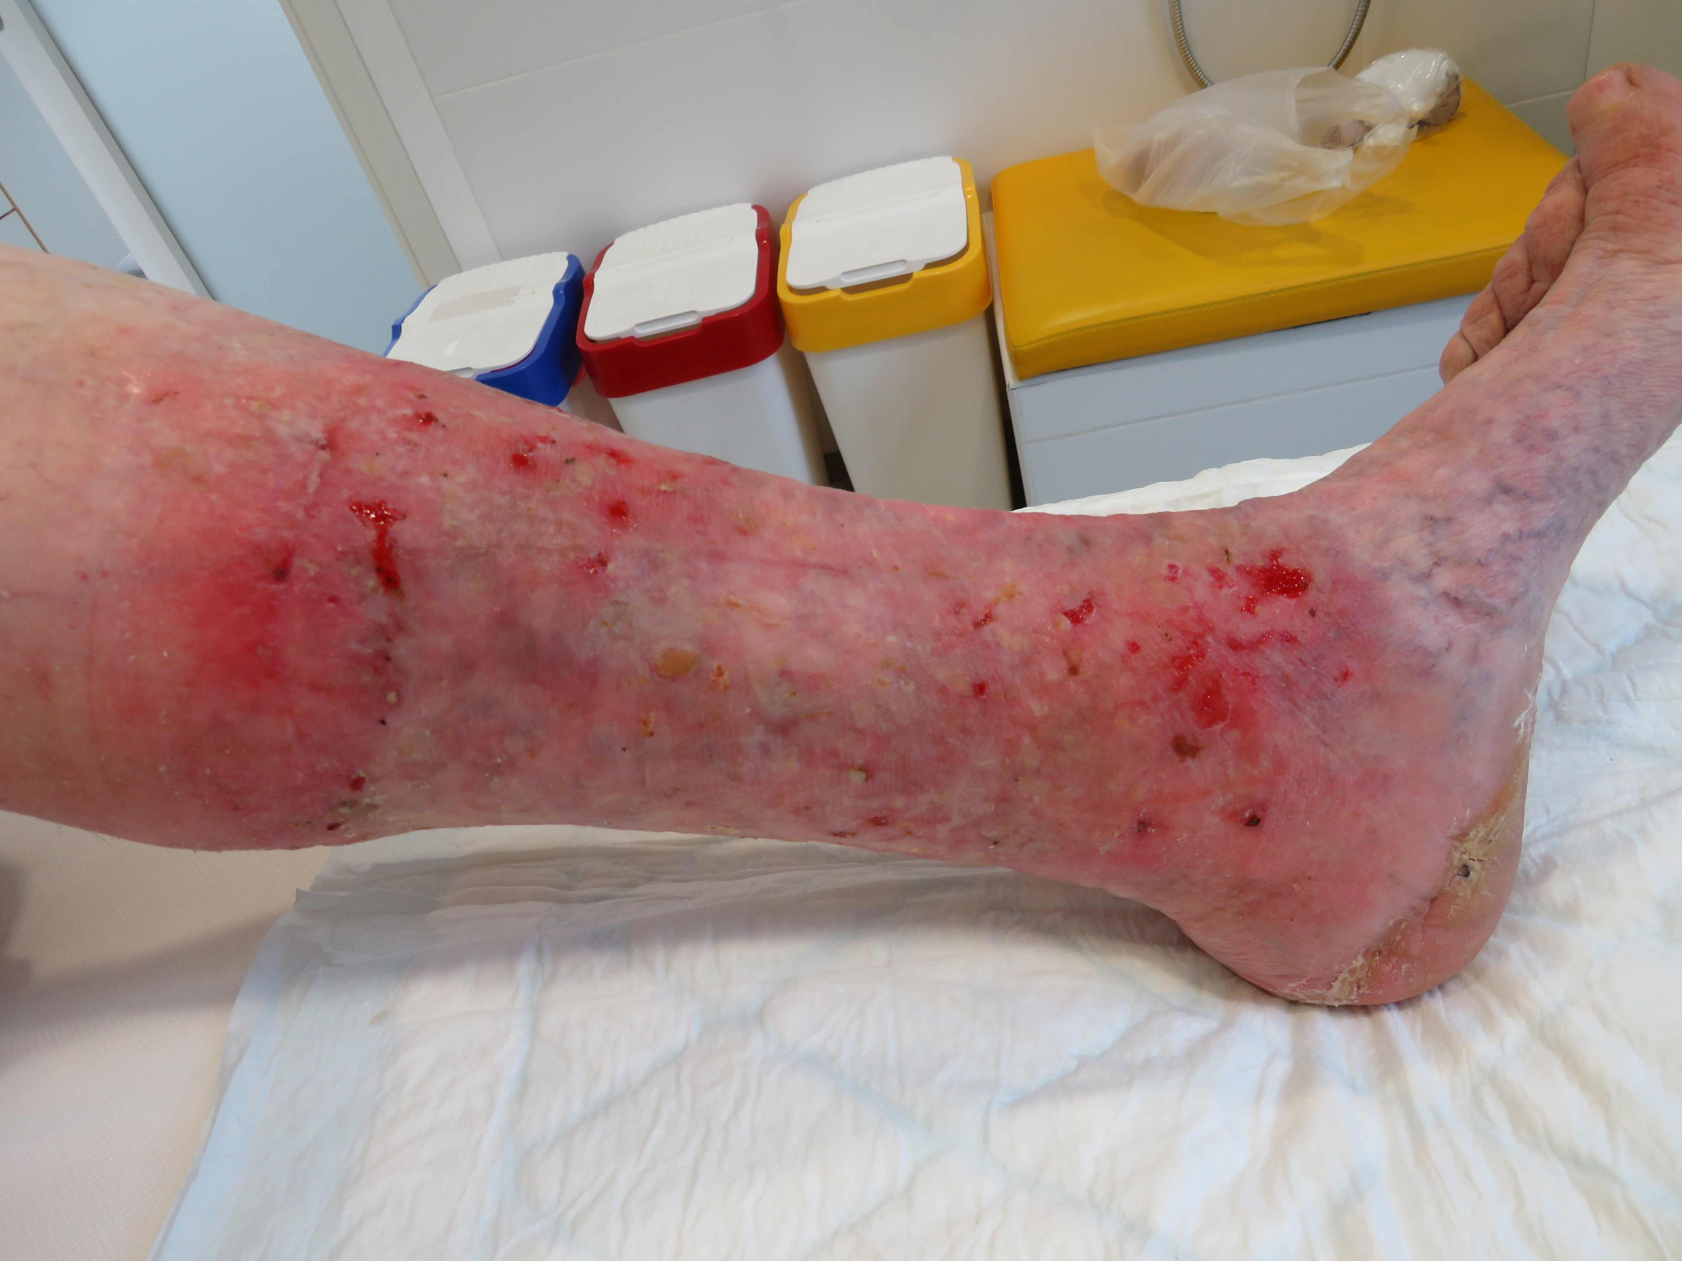
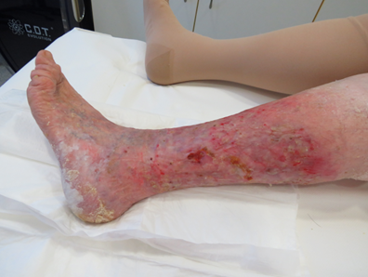
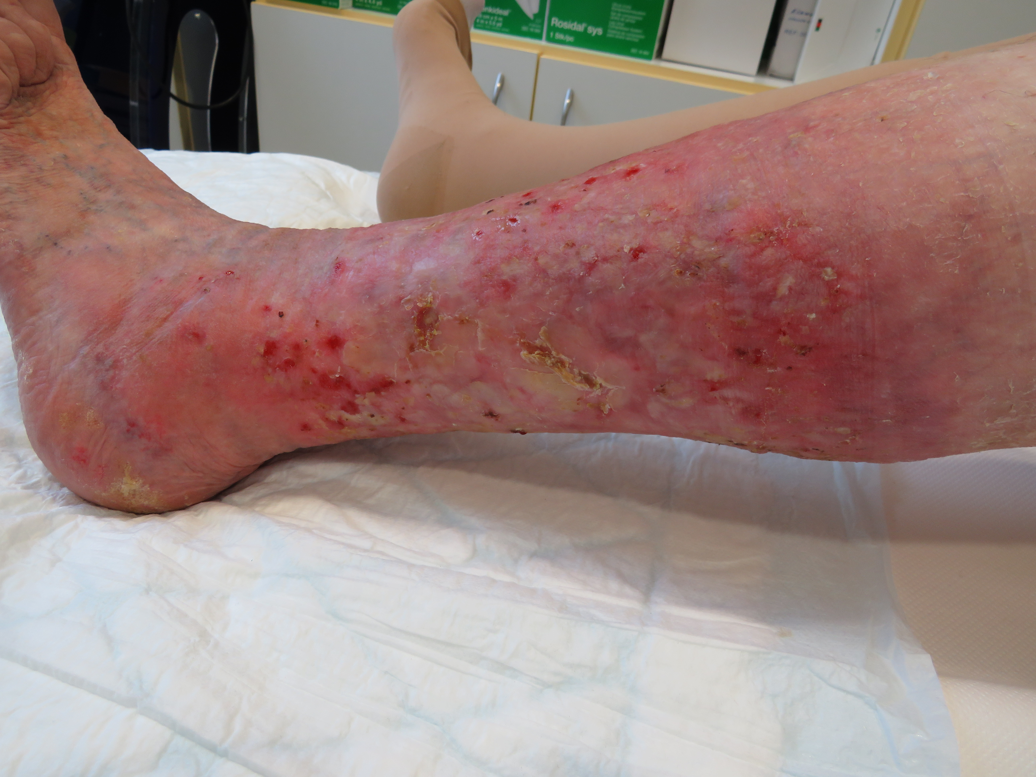
NAKON 2 GODINE LIJEČENJA NADODAN SINBIOTIK
02.02.2024.
mjesec dana
01.03.2024.
PER OS + TOPIČKI: kombinacija probiotika s 10 različitih bakterijskih sojeva (Lactobacillus, Enterococcus, Bifidobacterium) i prebiotika

Slide 14
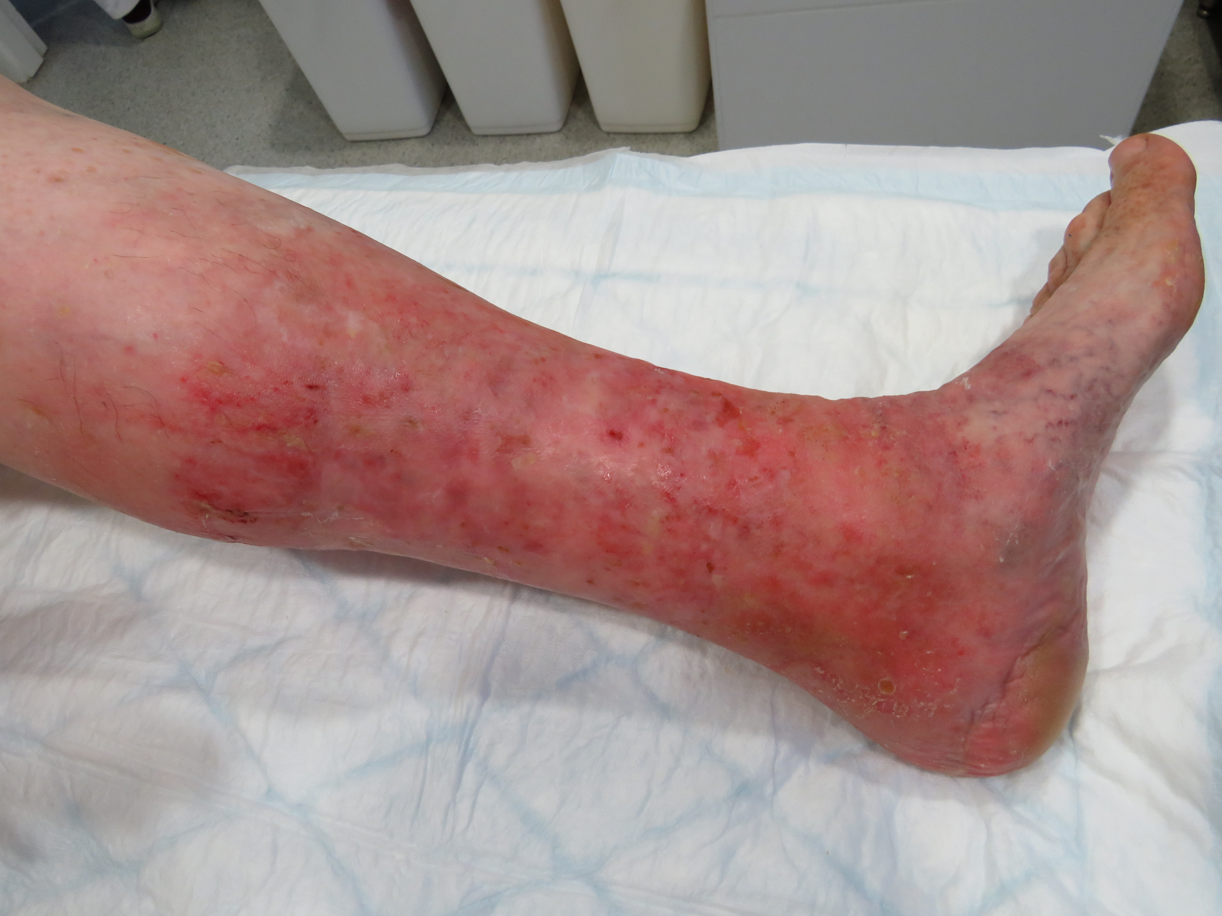
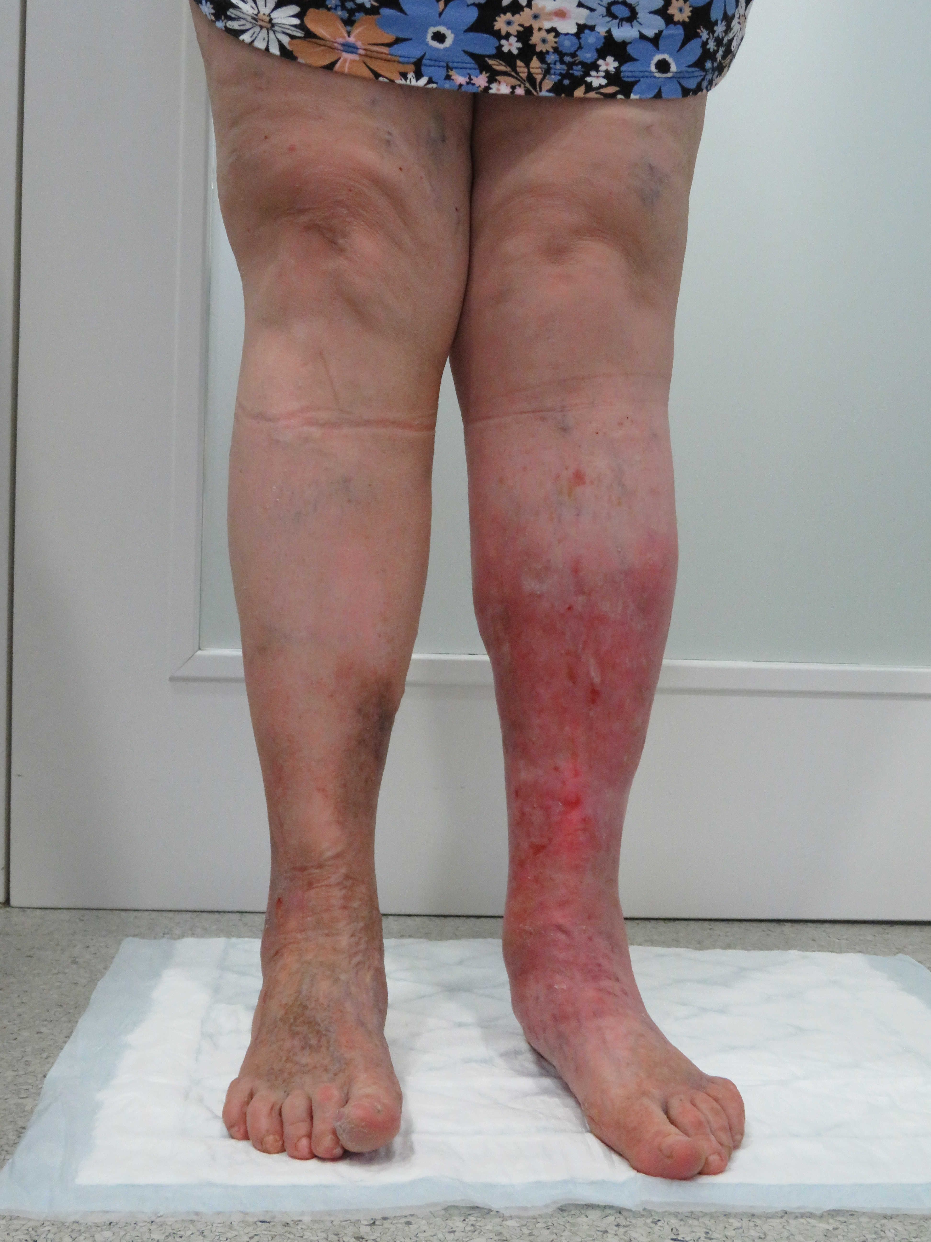
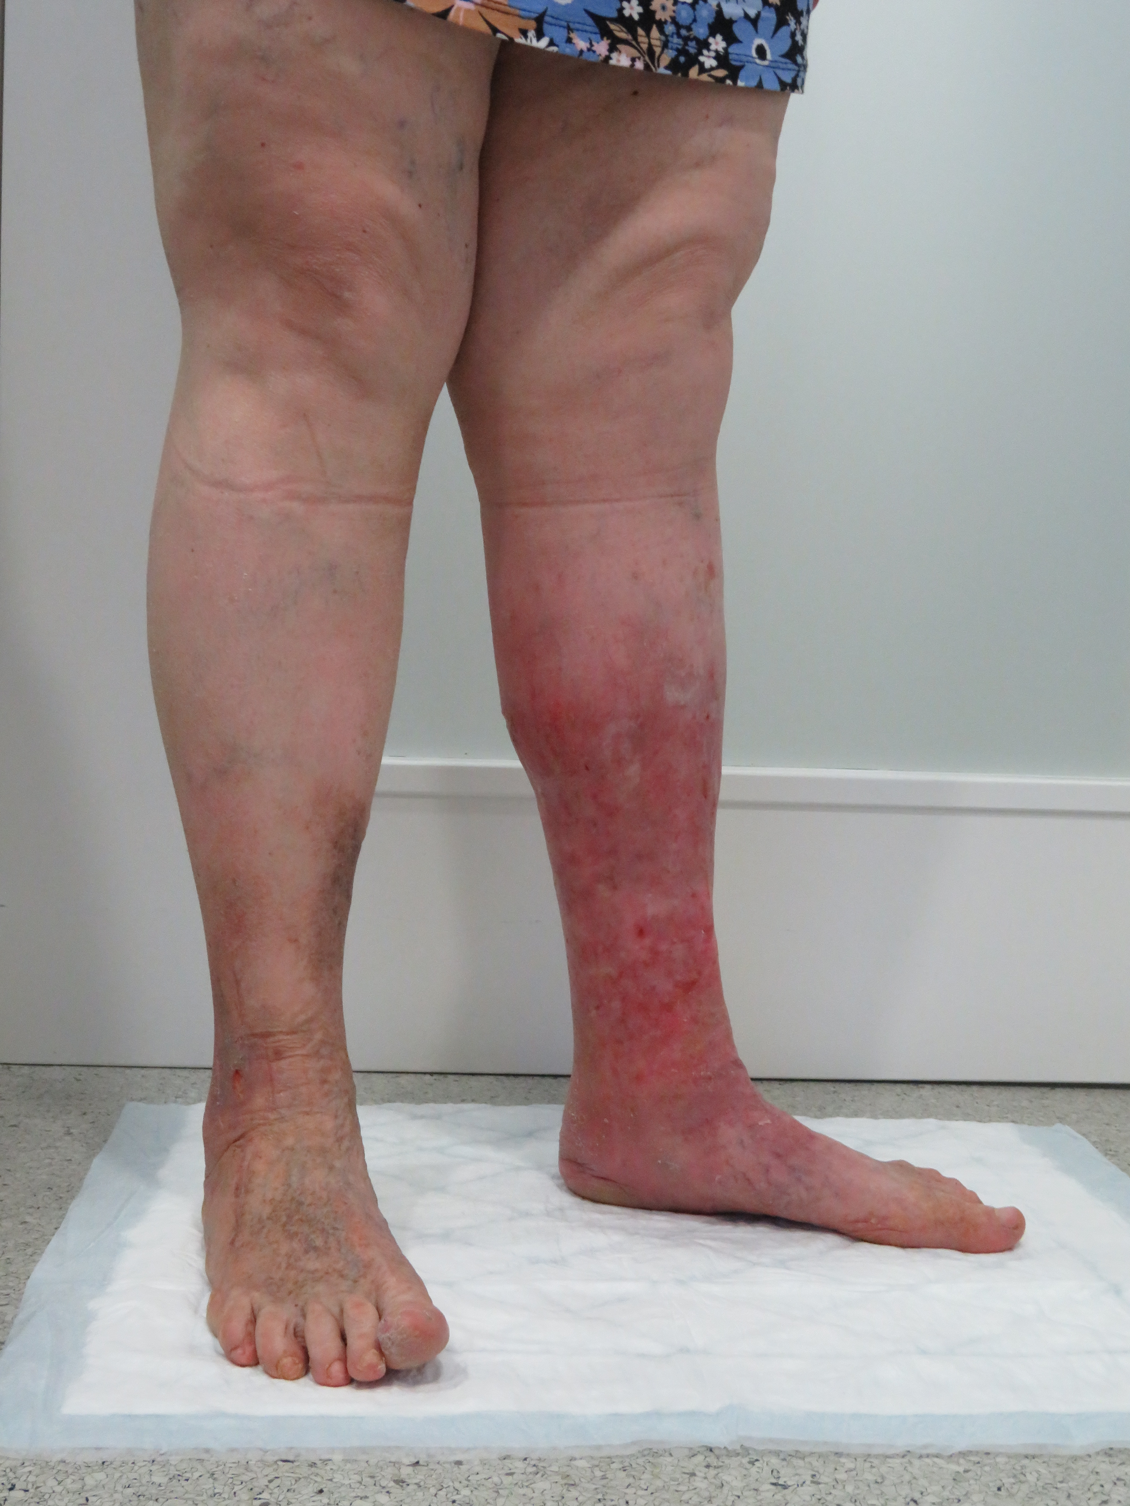
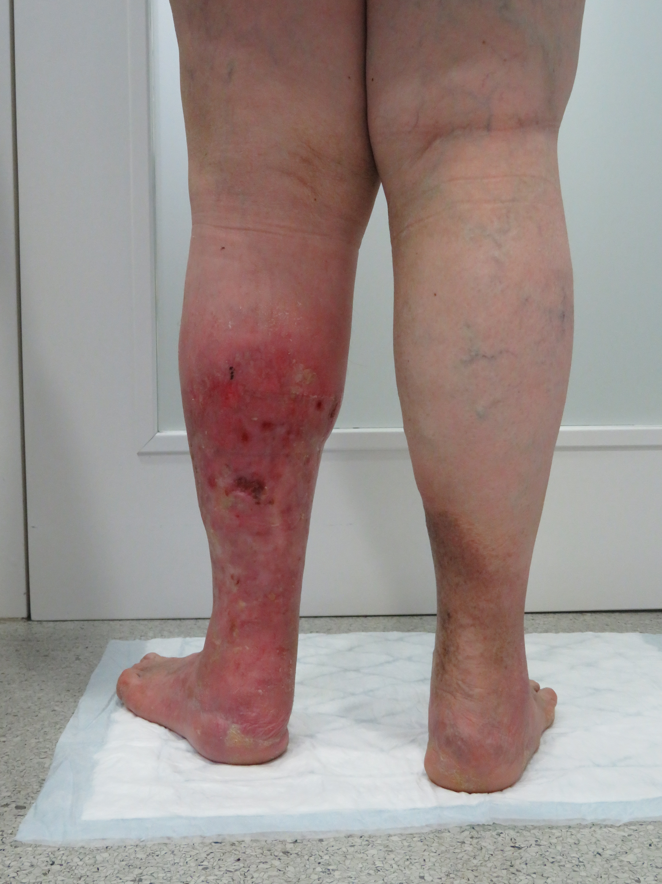
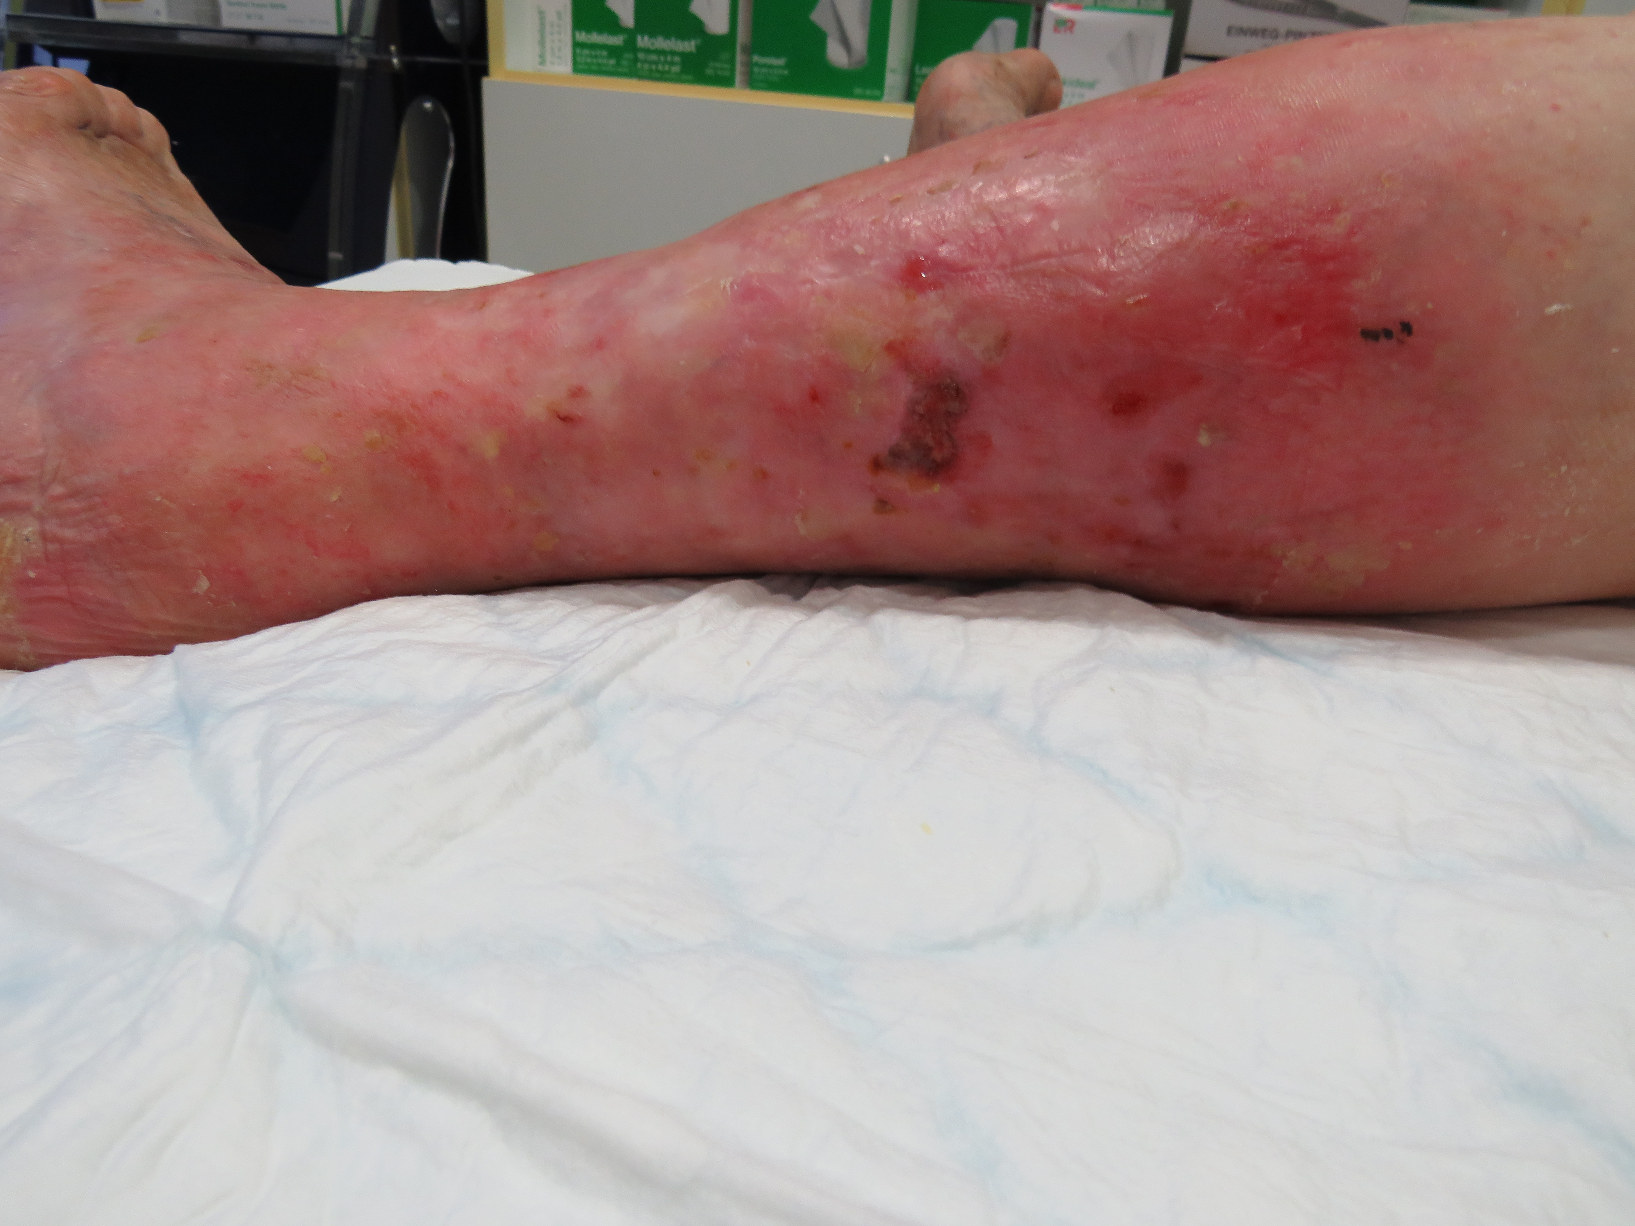
REZULTAT NAKON 2,5 GODINE LIJEČENJA
18.10.2024.
BOLOVANJE
TROŠKOVI LIJEČENJA
KVALITETA ŽIVOTA

Slide 15
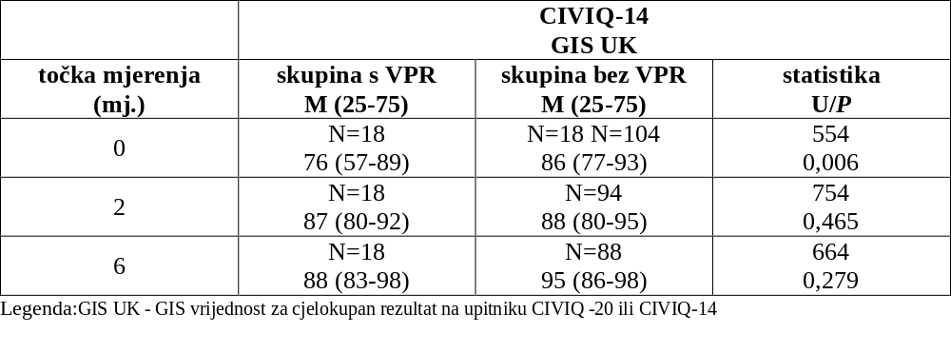
Ukupna kvaliteta života u bolesnika s VPR (N=18) i bez VPR (N=104)
KVALITETA ŽIVOTA BOLESNIKA
Sinožić T. Doktorski rad 2018.

Slide 16
SIGURNOST PRIMJENE – OTVORENA PITANJA
Probiotici u cijeljenju rana kod imunokompromitiranih osoba ili djece
Učinkovitost cijeljenja rana različitih etiologija, najviše istraživanja na ranama dijabetičkog stopala
Istraživanje postojanja mogućnosti horizontalnog prijenosa gena između bakterija probiotika i patogena u rani te mogućih kliničkih implikacija takvog prijenosa ukoliko se takav prijenos genetskog materijala uopće dokaže
Komercijalna proizvodnja pokrivala sa sinbioticima, sigurnost, skladištenje
Ekonomski izdaci, partipacija osiguravajućih društava

Slide 17
ZAKLJUČAK
Probiotici i sinbiotici imaju imunomodulirajući učinak i učinak na keratinocite
Bakteriocidni učinak i učinak na biofilm
Pozitivan učinak na cijeljenje rana
Adjuvantna terapija u liječenju rana različite etiologije
Rana u riziku za infekciju i onih s manifestnom infekcijom ili formiranim biofilmom
Moguća je peroralna, topička ili kombinirana primjena sinbiotika
Nastavkom istraživanja ustanovit će se njihova efikasnost i sigurnost primjene
Učinkovitost pojedinih vrsta sinbiotika, učinkovite doze i oblike primjene
Tehnološki napredak u proizvodnji pokrivala za rane impregnirane sa sinbioticima
unaprijedit će lokalno liječenje rana
Pasivna pokrivala za rane dodatkom probiotika/sinbiotika postat će aktivna pokrivala
email: sinozictamara@gmail.com

